Slide 1
Grammaire italienne - L2LAITGR - année 2023-2024
Le parti invariabili del discorso
2. Le preposizioni
Cf. capitolo 9

Slide 2
Grammaire italienne - L2LAITGR - année 2023-2024
Definizione
Parte invariabile del discorso, che mette in relazione :
due o più elementi (nella frase semplice)
scarpe da tennis ; anello d’oro ; arrivare in orario ; torniamo a casa …
→ indicano la funzione logica dei vari elementi
due o più frasi semplici (nella frase complessa)
Ho visto il film tre volte / per analizzarlo meglio
Era così stanco / da dormire in piedi
→ indicano la natura delle proposizioni subordinate

Slide 3
Grammaire italienne - L2LAITGR - année 2023-2024
Preposizioni proprie (funzionano solo come preposizioni) :
di, a, da, in, con, su, per, fra/tra
la legge del governo complemento di specificazione
partirò con l’aereo complemento di mezzo
tremare dal freddo complemento di causa
Preposizioni improprie (hanno altre funzioni grammaticali) :
es. davanti, dietro, sopra, sotto, lungo, durante…
sopra la panca la capra campa, sotto la panca la capra crepa (prep.)
Marco abita sopra, al 6° piano ; Maria sotto, al 5° (avv.)
Locuzioni prepositive (formate da due o più parole) :
Finalmente, a forza di provarci, ce l’ha fatta ! (insistenza)
In quanto a simpatia, non ti batte nessuno. (restrizione)
Se n’è andato nel bel mezzo della riunione. (temporale)

Slide 4
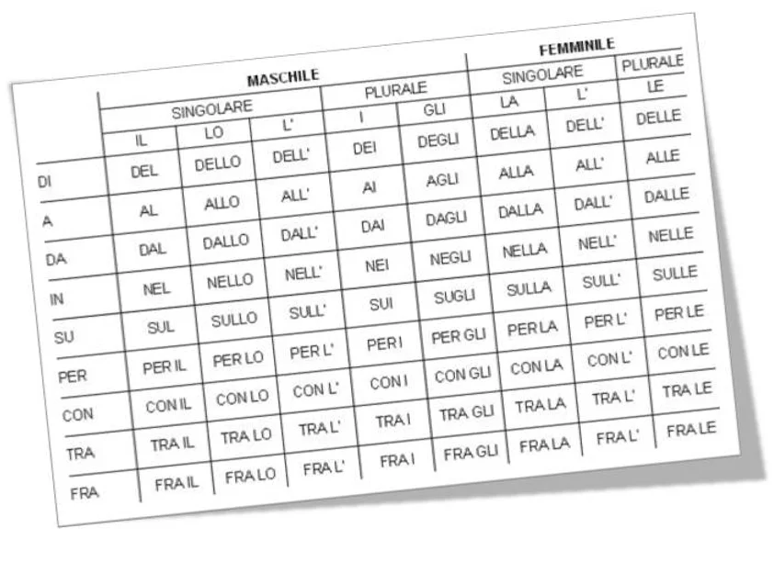
Grammaire italienne - L2LAITGR - année 2023-2024
Le preposizioni articolate
(preposizione semplice + articolo determinativo)

Slide 5
Grammaire italienne - L2LAITGR - année 2023-2024
L’uso delle preposizioni è molto diverso nelle lingue romanze. Si tratta essenzialmente di « idiotismi » (espressioni idiomatiche proprie ad una lingua particolare) :
Ho letto sul giornale → j’ai lu dans le journal
L’ho presa tra le braccia → je l’ai prise dans mes bras
Vado dal dentista → Je vais chez le dentiste
Andiamo in Brasile → Nous allons au Brésil
Il ferro da stiro → Le fer à repasser
Torna dagli Stati Uniti → Il revient des États-Unis
Salgo sul treno → Je monte dans le train
È stato scritto da Luigi → Il a été écrit par Louis

Slide 6
Grammaire italienne - L2LAITGR - année 2023-2024
Completa ogni espressione inserendo la preposizione « di » semplice o articolata.
Es. il professore La casa del Professore
1. l’infermiera → La casa ………. infermiera
2. la padrona → La casa ………. padrona
3. l’avvocato → La casa ………. avvocato
4. i figli di Claudio → La casa ………. figli di Claudio
5. mio fratello → La casa ………. mio fratello
6. Carmen → La casa ………. Carmen
7. lo scrittore → La casa ………. scrittore
8. le mie amiche → La casa ………. mie amiche
9. il sindaco → La casa ………. sindaco
10. gli studenti → La casa ………. studenti soluzioni →

Slide 7
Grammaire italienne - L2LAITGR - année 2023-2024
Es. il professore La casa del Professore
1. l’infermiera → La casa dell’ infermiera
2. la padrona → La casa della padrona
3. l’avvocato → La casa dell’ avvocato
4. i figli di Claudio → La casa dei figli di Claudio
5. mio fratello → La casa di mio fratello
6. Carmen → La casa di Carmen
7. lo scrittore → La casa dello scrittore
8. le mie amiche → La casa delle mie amiche
9. il sindaco → La casa del sindaco
10. gli studenti → La casa degli studenti

Slide 8
Grammaire italienne - L2LAITGR - année 2023-2024
• Completa le seguenti espressioni con la preposizione adatta
(a, in, da, semplici o articolate).
Vado ………. scuola Vado ………. dottore
………. università ………. spiaggia
………. stazione ………. bar
………. partita ………. pronto soccorso
………. cinema ………. ospedale
………. supermercato ………. banca
………. stadio ………. posta
………. pizzeria ………. mensa
………. giardini pubblici . ………. centro
………. piscina ………. segreteria
………. farmacia ………. mio zio
………. farmacista ………. lui
………. dentista ………. Beppe
soluzioni →

Slide 9
Grammaire italienne - L2LAITGR - année 2023-2024
• Completa le seguenti espressioni con la preposizione adatta
(a, in, da, semplici o articolate).
Vado a scuola Vado dal dottore
in / all’ università in spiaggia
in /alla stazione al bar
alla partita al pronto soccorso (aux urgences)
al cinema in / all’ ospedale
al supermercato in banca
allo stadio in / alla posta
in pizzeria in mensa (à la cantine)
ai giardini pubblici . in centro (dans le centre ville)
in piscina in segreteria (au secretariat)
in /alla farmacia da mio zio
dal farmacista da lui
dal dentista da Beppe

Slide 10
Grammaire italienne - L2LAITGR - année 2023-2024
Completare con le preposizioni (semplici o articolate) esatte :
Ho scommesso .......... vittoria .......... Roma e ho vinto 100 Euro!
Paghi .......... carta .......... credito o .......... contanti?
Devo ammettere che, .......... un certo punto .......... vista, hai anche tu le tue ragioni.
Perdere .......... perdere, tanto vale rischiare!
Non ho più notizie .......... Luca : .......... almeno un anno, è sparito .......... circolazione!
soluzioni →

Slide 11
Grammaire italienne - L2LAITGR - année 2023-2024
Completare con le preposizioni (semplici o articolate) esatte :
Ho scommesso sulla vittoria della Roma e ho vinto 100 Euro!
Paghi con la (colla) carta di credito o in contanti?
Devo ammettere che, da un certo punto di vista, hai anche tu le tue ragioni
Perdere per perdere, tanto vale rischiare!
Non ho più notizie di lui (= à son sujet) : da almeno un anno è sparito dalla circolazione!
Non ho più notizie da lui (= de sa part) : da almeno un anno è sparito dalla circolazione!

Slide 12
Grammaire italienne - L2LAITGR - année 2023-2024
Completare con le preposizioni (semplici o articolate) esatte :
Non continuare .......... parlare senza dire niente: si vede che ti stai arrampicando .......... specchi
Non posso fare altro che buon viso .......... cattivo gioco
Ma questo discorso è tutto un altro paio .......... maniche!
Ti accorgi che stai parlando .......... vanvera?
Questa notizia è stata un vero fulmine .......... ciel sereno.
soluzioni →

Slide 13
Grammaire italienne - L2LAITGR - année 2023-2024
Completare con le preposizioni (semplici o articolate) esatte :
Non continuare a parlare senza dire niente: si vede che ti stai arrampicando sugli specchi .
Non posso fare altro che buon viso a cattivo gioco
Ma questo discorso è tutto un altro paio di maniche! (= une tout autre histoire)
Ti accorgi che stai parlando a vanvera? (= à tort et à travers)
Questa notizia è stata un vero fulmine a ciel sereno

Slide 14
Grammaire italienne - L2LAITGR - année 2023-2024
Completa il seguente testo con le preposizioni articolate adatte:
Il calcolo .......... resistenza .......... materiali, l’uso .......... cemento armato e .......... ferro escludono l’ ‹‹ architettura ›› intesa in senso classico e tradizionale. I materiali moderni .......... costruzione e le nostre nozioni scientifiche, non si prestano assolutamente .......... disciplina .......... stili storici, e sono la causa principale .......... aspetto grottesco .......... costruzioni ‹‹ .......... moda ››, .......... quali si vorrebbe ottenere .......... leggerezza, .......... snellezza superba .......... poutrelle e .......... fragilità .......... cemento armato, la curva pesante .......... arco e l’aspetto massiccio .......... marmo.
[L’architettura futurista, in Marinetti e i Futuristi, Garzanti, 1994, p.150]
soluzioni →

Slide 15
Grammaire italienne - L2LAITGR - année 2023-2024
Completa il seguente testo con le preposizioni articolate adatte:
Il calcolo della resistenza dei materiali, l’uso del cemento armato e del ferro escludono l’ ‹‹ architettura ›› intesa in senso classico e tradizionale. I materiali moderni della costruzione e le nostre nozioni scientifiche, non si prestano assolutamente alla disciplina degli stili storici, e sono la causa principale dell’ aspetto grottesco delle costruzioni ‹‹ alla moda ››, con le / colle quali si vorrebbe ottenere dalla leggerezza, dalla snellezza superba delle poutrelle e dalla fragilità del cemento armato, la curva pesante dell’ arco e l’aspetto massiccio del marmo.
[L’architettura futurista, in Marinetti e i Futuristi, Garzanti, 1994, p.150]

Slide 16
Grammaire italienne - L2LAITGR - année 2023-2024
Completa il seguente brano con le preposizioni (semplici o articolate) adatte :
Quale fosse poi veramente la vita .......... Marchesa .......... suoi viaggi, noi .......... Ombrosa non potevamo sapere, lontani com’eravamo .......... capitali e .......... loro pettegolezzi. Ma .......... quel tempo io compii il mio secondo viaggio .......... Parigi, .......... certi contratti (una fornitura .......... limoni, perché ora anche molti nobili si mettevano .......... commerciare, ed io tra i primi).
Una sera, in uno ..... più illustri salotti parigini, incontrai Donna Viola. Era acconciata ..... una tal sontuosa pettinatura ed una veste così splendente che se non stentai ..... riconoscerla, anzi trasalii ..... primo ..... vederla, fu perché era proprio donna ..... non poter mai esser confusa ..... nessuna. Mi salutò ..... indifferenza, ma presto trovò il modo ..... appartarsi ..... me e ..... chiedermi, senz’attendere risposta ..... una domanda e l’altra: - Avete nuove ..... vostro fratello? Sarete presto ..... ritorno ..... Ombrosa? Tenete, dategli questo ..... mio ricordo -. E trattasi ..... seno un fazzoletto ..... seta me lo cacciò ..... mano. Poi si lasciò subito raggiungere ..... corte ..... ammiratori che si portava dietro.
[ Italo Calvino, Il barone rampante, cap. XXIII ]
soluzioni →

Slide 17
Grammaire italienne - L2LAITGR - année 2023-2024
Quale fosse poi veramente la vita della Marchesa nei suoi viaggi, noi di Ombrosa non potevamo sapere, lontani com’eravamo dalle capitali e dai loro pettegolezzi. Ma in quel tempo io compii il mio secondo viaggio a Parigi, per certi contratti (una fornitura di limoni, perché ora anche molti nobili si mettevano a commerciare, ed io tra i primi).
Una sera, in uno dei più illustri salotti parigini, incontrai Donna Viola. Era acconciata con una tal sontuosa pettinatura ed una veste così splendente che se non stentai a riconoscerla, anzi trasalii sul primo nel vederla, fu perché era proprio donna da non poter mai esser confusa con nessuna. Mi salutò con indifferenza, ma presto trovò il modo di appartarsi con me e di chiedermi, senz’attendere risposta fra una domanda e l’altra: - Avete nuove di vostro fratello? Sarete presto di ritorno a Ombrosa? Tenete, dategli questo in mio ricordo -. E trattasi dal seno un fazzoletto di seta me lo cacciò in mano. Poi si lasciò subito raggiungere dalla corte di ammiratori che si portava dietro.
[ Italo Calvino, Il barone rampante, cap. XXIII ]

